Slide 1
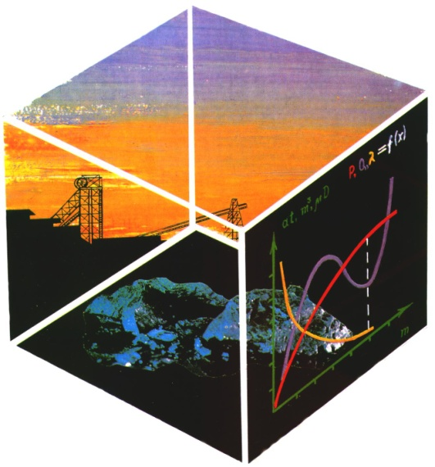
КОМПЬЮТЕРНОЕ МОДЕЛИРОВАНИЕ РАЗРУШЕНИЯ БОРТОВ КАРЬЕРА
Пятая международная конференция
«Триггерные эффекты в геосистемах» 2019
4-7 июня 2019 г.
Трофимов В.А., Шиповский И.Е.

Slide 2
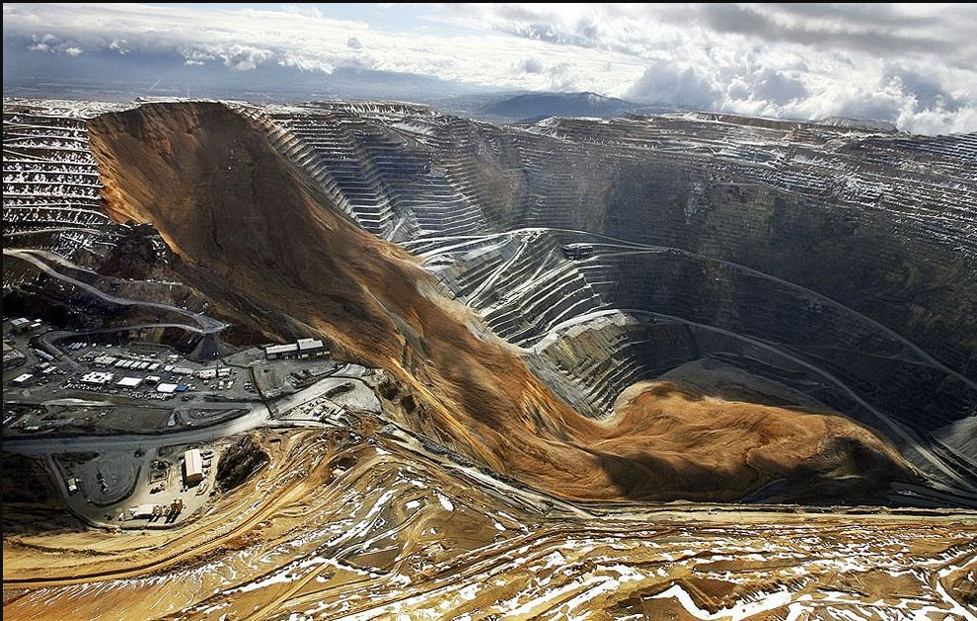
Компьютерная методика оценки устойчивости карьерных откосов для предотвращения нежелательных катастрофических деформаций в горном массиве по мере развития горных работ при отработке месторождений полезных ископаемых.
30
В сечении реализуются условия состояния плоской деформации и оценочные зависимости можно получить в двумерной геометрии.

Slide 3
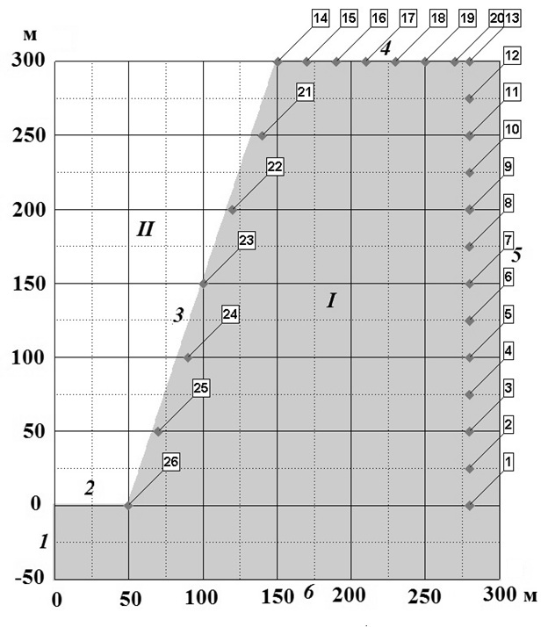
Постановка задачи для расчета напряженно-деформированного состояния массива горных пород вблизи бортов карьера

Slide 4
Основная система уравнений
$\frac{dρ}{dt}+ρ\frac{du_{α}}{dx_{α}}=0$, (1)
$\frac{du_{α}}{dt}=\frac{1}{ρ}\frac{dσ_{αβ}}{dx_{β}}+F_{α}$,(2)
$\frac{de}{dt}=\frac{1}{ρ}σ_{αβ}ε_{αβ}$,(3)
$P\left(ρ\right)=\frac{K}{n}\left({\left(\frac{ρ}{ρ_{0}}\right)}^{n}−1\right)$, (4)
${ ε}_{αβ}=\frac{1}{2}\left(\frac{{∂u}_{α}}{∂x_{β}}+\frac{{∂u}_{β}}{∂x_{α}}\right)$
$\frac{dS_{αβ}}{dt}=2μ\left(ε_{αβ}−\frac{1}{3}δ_{αβ}ε_{αβ}\right)+S_{αγ}R_{βγ}+S_{γβ}R_{αγ}$,(5)

Slide 5
Начальные и граничные условия
В массиве:
На свободных поверхностях:
На боковых поверхностях - условие полного поглощения.

Slide 6
Mетод сглаженных частиц (SPH)
Бессеточный, лагранжевый.
Преимущества : отсутствие сетки позволяет рассчитывать любые деформации среды; позволяет естественным образом учитывать формирование разрывов в материале.
Недостатки: точное представление границ несколько затруднено; требуются более значительные объемы вычислений, чем при использовании сеточных методов.

Slide 7
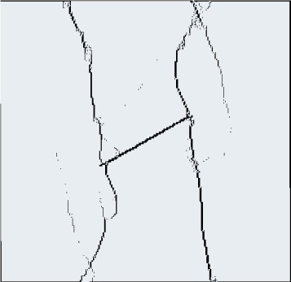
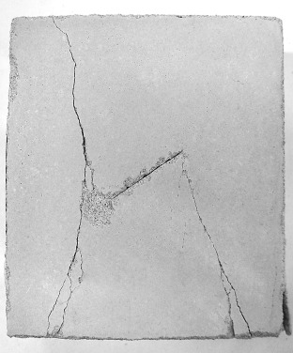
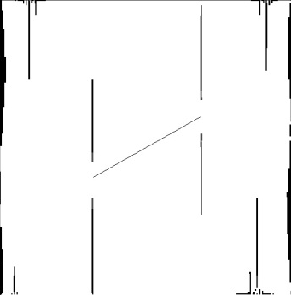
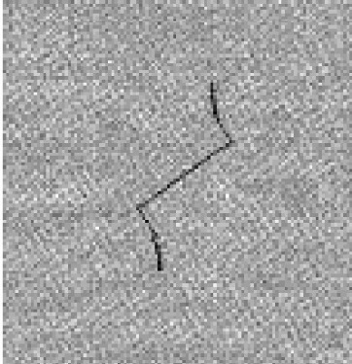
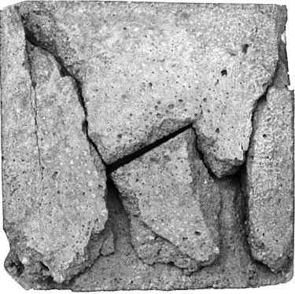
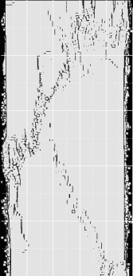
Тестирование метода – расчет одноосного сжатия образцов с трещиной
Сравнение результатов двумерного расчета разупрочнения образца с трещиной при сжатии методом SPH с экспериментом и расчетами, получеными другими методами .
Сравнение даннях: эксперимент и трехмерный расчет – фронтальная плоскость XOYи боковая плоскость XOZ.

Slide 8
Тестирование метода – расчет вдавливания индентора
Линии сколь-жения | Эксперимент | Аналитическое решение [Л.М.Качанов] | Расчет методом SPH Бетон | Расчет методом SPH Песчаник

Slide 9
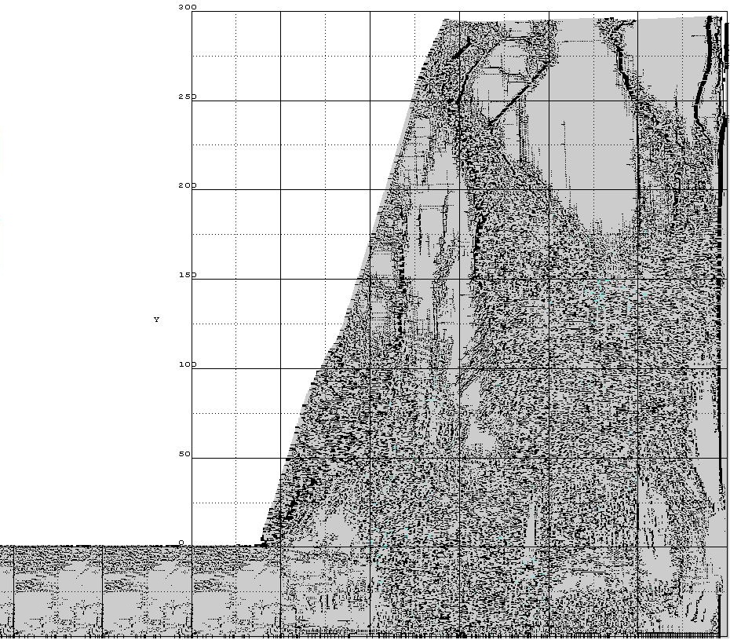
Результаты расчетов – 18 мс

Slide 10
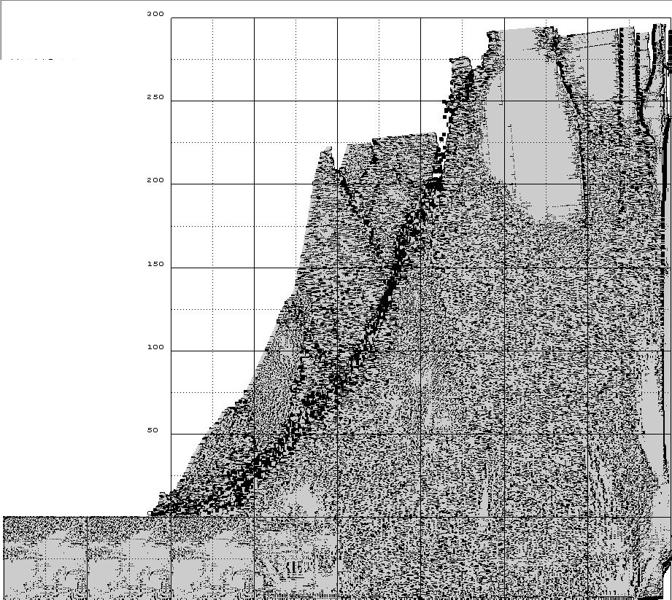
Результаты расчетов – 24 мс

Slide 11
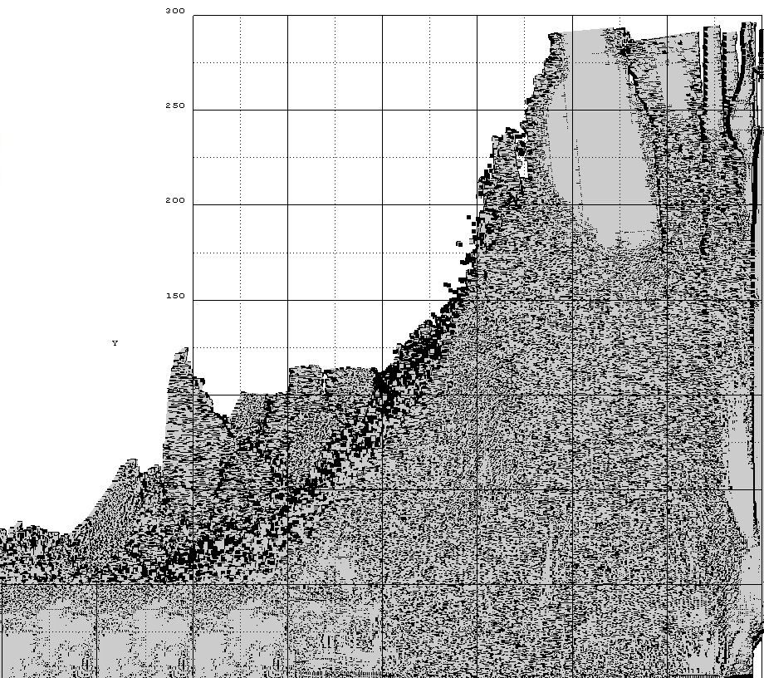
Результаты расчетов – 30 мс

Slide 12
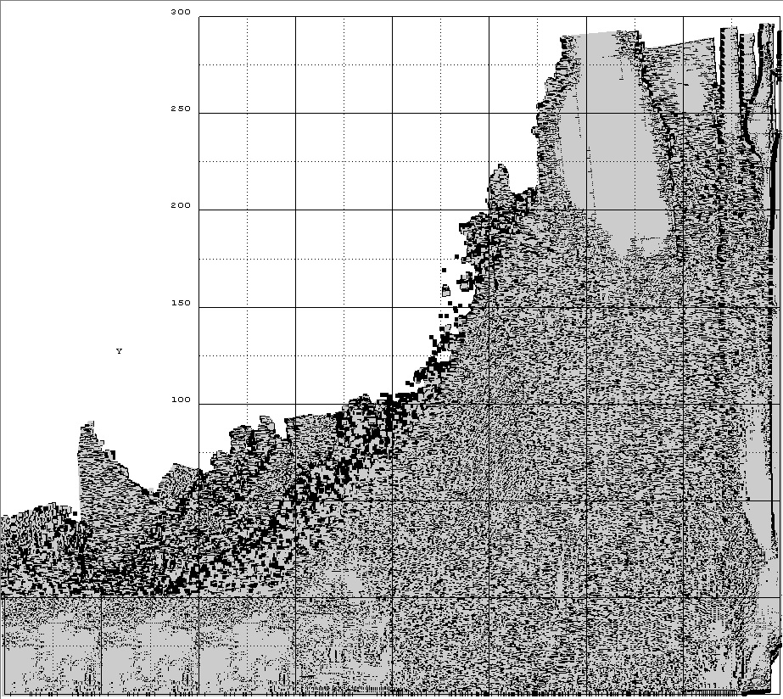
Результаты расчетов – 36 мс

Slide 13
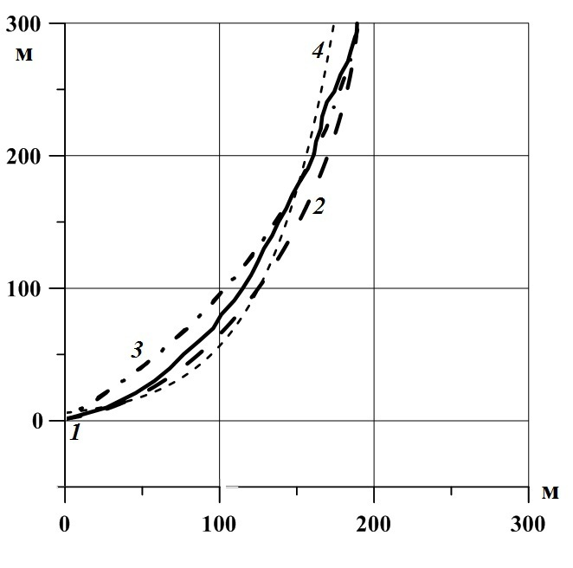
Оцифровка линии смещения горной массы

Slide 14
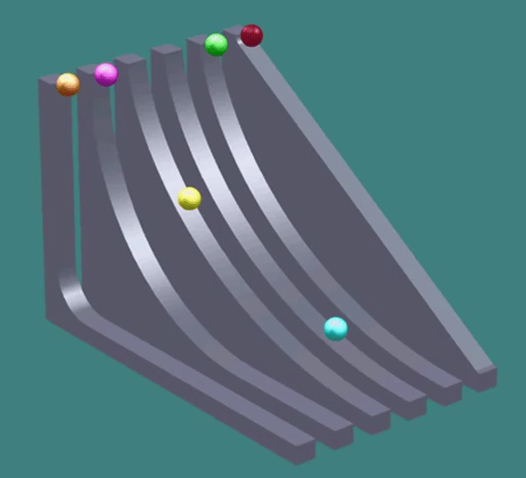
Брахистохрона

Slide 15
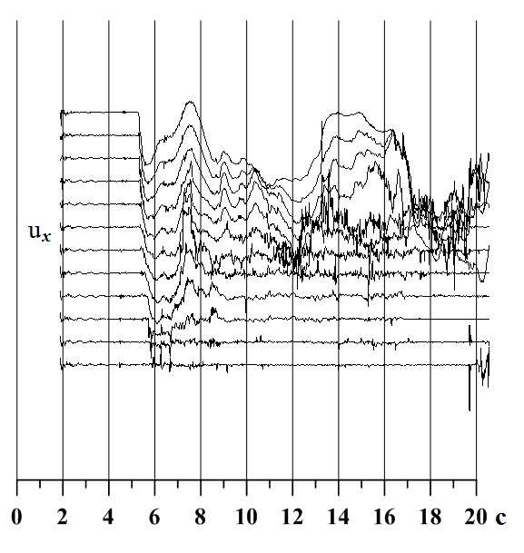
Расчитанная сейсмограмма отклика геосреды

Slide 16
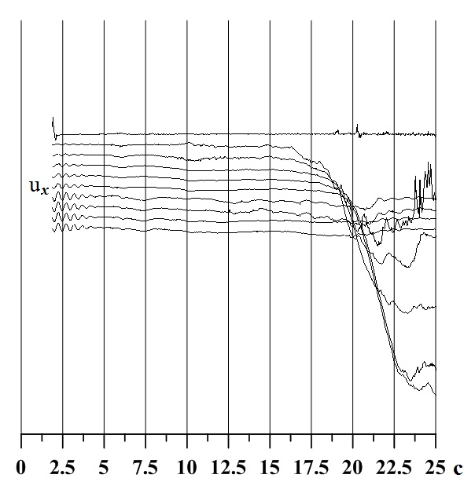
Запись с датчиков на склоне уступа

Slide 17
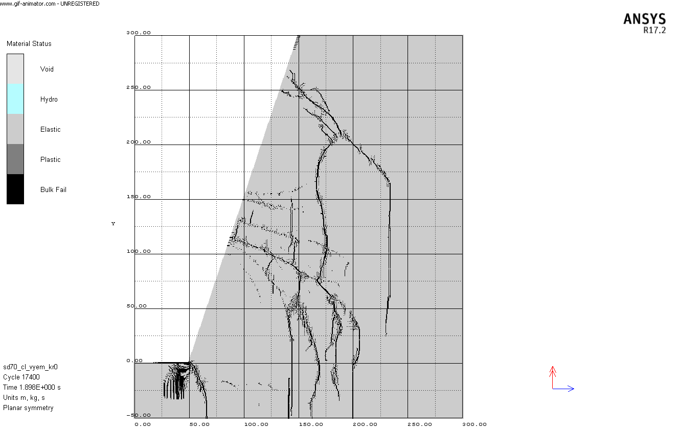
Результаты расчетов. Анимация
Анимация динамики изменения состояния горной породы

Slide 18
ВЫВОДЫ
Предложен подход для исследования НДС массива горной породы и анализа трещинообразоваия вблизи борта карьера как проявления триггерного эффекта. Показано, что выявленная линия сдвижения наиболее близка к брахистохроне, что соответствует физике движения материальных точек в гравитационном поле.
Дальнейшие исследования необходимы, чтобы перейти от качественных результатов к получению количественных данных для реальных производственных условий, систематизированная обработка которых позволит получить рекомендации для корректировки инженерных методов оценки устойчивости карьерных откосов для предотвращения нежелательных катастрофических деформаций в горном массиве по мере развития горных работ, связанных с изменением профиля карьерной выемки.

Slide 19
Спасибо за внимание!

